Slide 1

TRƯỜNG TIỂU HỌC TT HAI RIÊNG SỐ 2
Chào mừng quý Thầy, Cô về dự giờ
Môn TOÁN lớp 5
Người thực hiện:.......

Slide 2


Slide 3
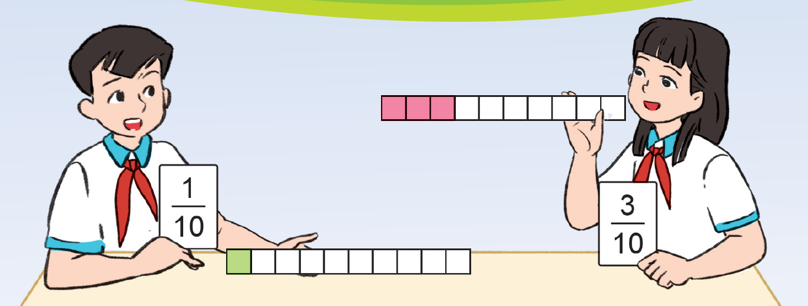

Slide 4
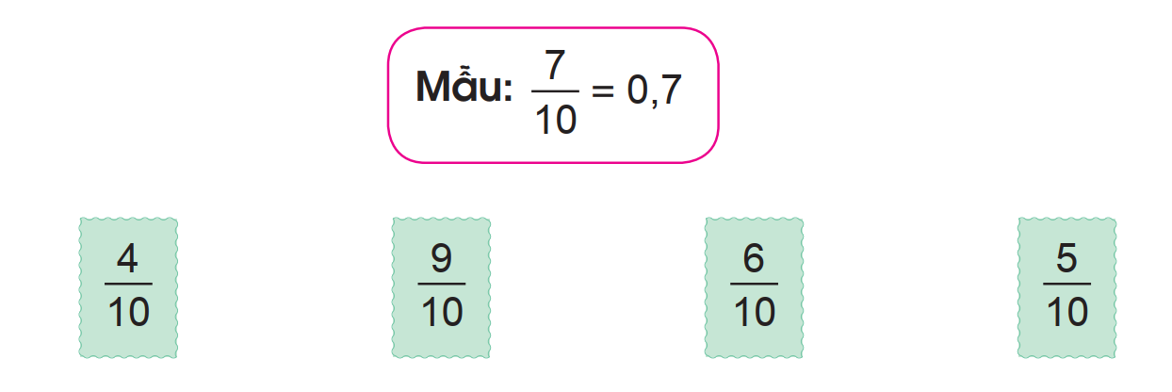
a) Chuyển các phân số thập phân thành số thập phân (theo mẫu):
02

Slide 5
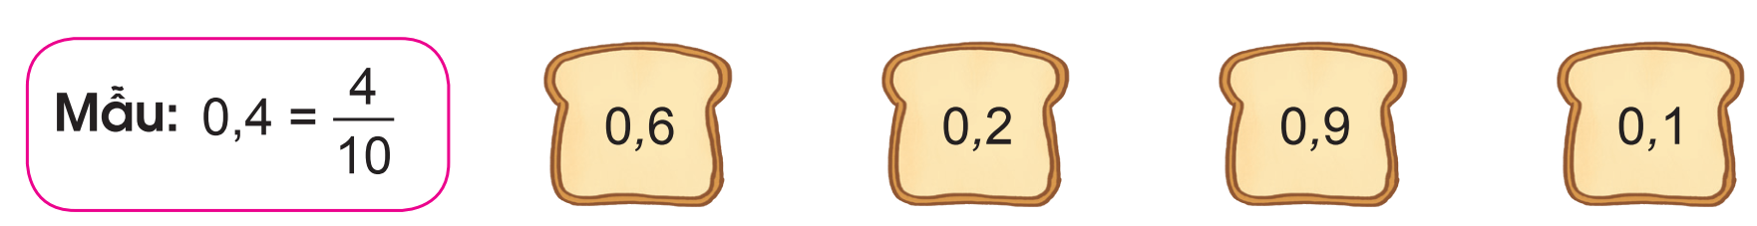

Slide 6
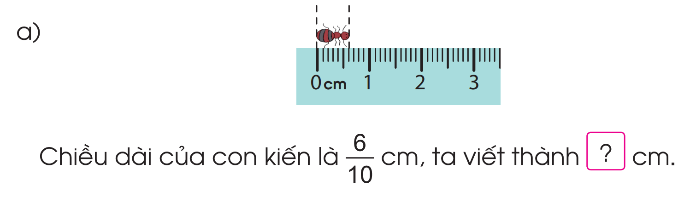
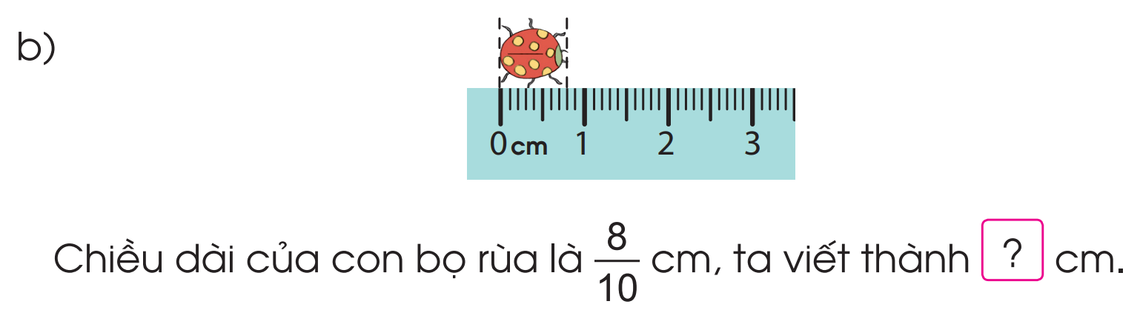

Slide 7


Đến giờ câu cá rồi. Các cháu giúp ông nhé ^^
PLAY

Slide 8

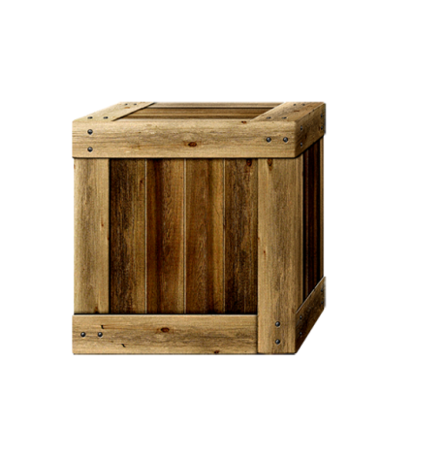







Câu hỏi 1: Phân số $\frac{\text{2}}{\text{10}}$viết dưới dạng số thập phân là:
A. 0,2
B. 2
C. 2,0
D. 0,1
Sai mất rồi
Sai mất rồi
Sai mất rồi
A
B
C
D
Notes:
Hướng dẫn: GV click vào các hộp chọn đáp án tương ứng.

Slide 9




Câu hỏi 2: Số thập phân 0,7 viết dưới dạng phân số là:
A. $\frac{\text{10}}{\text{7}}$
B. $\frac{\text{7}}{\text{100}}$
C. 7$\frac{\text{1}}{\text{10}}$
D. $\frac{\text{7}}{\text{10}}$
Sai mất rồi
Sai mất rồi
Sai mất rồi
B
C
A
D
Notes:
Hướng dẫn: GV click vào các hộp chọn đáp án tương ứng.

Slide 10
Câu hỏi 3: Số thập phân “Không phẩy bốn” viết là:
A. 0,2
B. 0,4
C. 0,3
D. 0,1
Sai mất rồi
Sai mất rồi
Sai mất rồi
A
B
C
D
Notes:
Hướng dẫn: GV click vào các hộp chọn đáp án tương ứng.

Slide 11
Câu hỏi 4: Số thập phân 0,6 đọc là:
A. Không phần sáu
B. Sáu phần mười
C. Không phẩy sáu
D. Không và sáu
Sai mất rồi
B
Sai mất rồi
Sai mất rồi
D
A
C
Notes:
Hướng dẫn: GV click vào các hộp chọn đáp án tương ứng.

Slide 12

Câu hỏi 5: Quyển sách Toán 5 Cánh Diều
dày $\frac{\text{8}}{\text{10}}$ cm , tức là dày …..cm.
A. 80
B. 0,8
C. 8
D. 8,1
Sai mất rồi
Sai mất rồi
Sai mất rồi
A
B
C
D
Notes:
Hướng dẫn: GV click vào các hộp chọn đáp án tương ứng.

Slide 13

Kính chúc thầy cô giáo mạnh khỏe

